Slide 1


Phòng giáo dục và đào tạo huyện Gia Lâm
Trường mầm non Cổ Bi
Truyện: Nòng nọc tìm mẹ
Giáo viên: Lê Thị Bích Hạnh
Lớp: Mẫu giáo lớn A3

Slide 2



Một đàn Nòng nọc bơi quanh ao tìm mẹ.

Slide 3




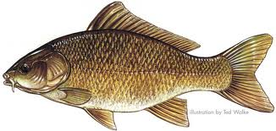
Cá Chép thấy vậy bảo chúng:
“Mẹ của các cậu có mắt lồi ra cơ”.

Slide 4
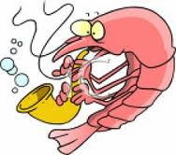
Vừa thấy cô Tôm có mắt lồi ra,
Nòng nọc mừng rỡ gọi to:
“Mẹ ơi, mẹ! Chúng con đây!”.

Slide 5
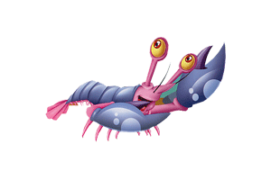
Nhưng cô Tôm đáp: “Cô không phải là mẹ của các cháu,
mẹ của các cháu có bốn chân kia…”

Slide 6
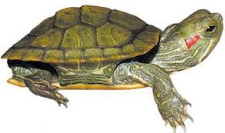
Thấy bác có bốn chân, Nòng nọc vui mừng gọi: “Mẹ ơi!”

Slide 7
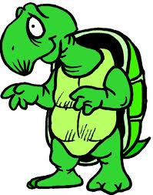
Bác Rùa lắc đầu: “Ta không sinh ra các cháu,
mẹ các cháu có bụng trắng cơ…”

Slide 8
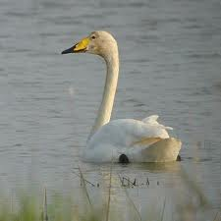
Chúng tìm gặp chị Ngỗng
lông bụng trắng như bông gọi:
“Mẹ, mẹ!”

Slide 9
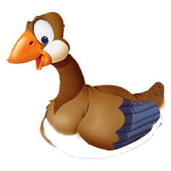
Chị Ngỗng cười:
“Mẹ của các em biết hát “ộp, ộp” cơ…”

Slide 10
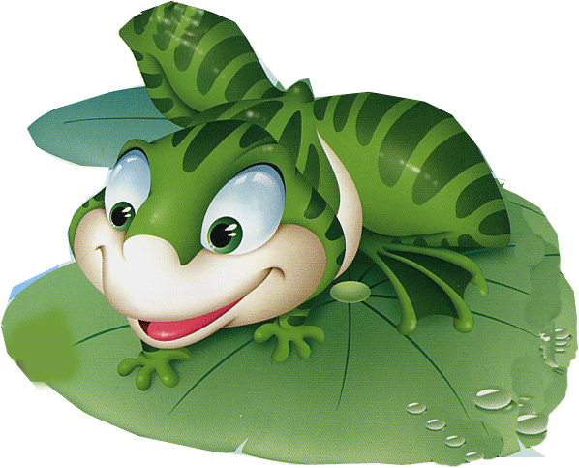
Đang thất vọng, chợt Nòng nọc nghe có tiếng gọi:
“Các con yêu, mẹ ở đây này!”
Một chị Ếch có đôi mắt lồi, có bốn chân
và biết hát “ộp ộp” xuất hiện.

Slide 11

Đến lúc này Nòng nọc
mới tìm được đúng mẹ.

Slide 12





Vòng đời của ếch
ếch
Rụng đuôi
Nòng nọc mọc 2 chân trước
Trứng
Nòng nọc, mọc 2 chân sau
Nòng nọc

